Slide 1
포켓 보디가드
사회적 약자의 안전을 위한 자동경보 호출 시스템
Safe Defender
이상우 외 2인

Slide 2
목차
진행순서
01
시장 변경
(자전거->자동 경보기)
02
아이템 소개
03
개발진행상황
04
향후 계획

Slide 3
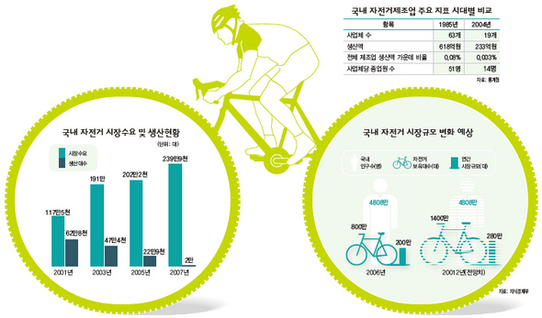
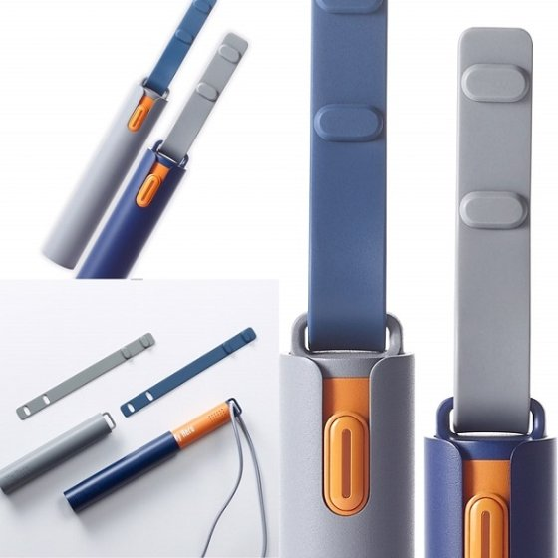
01 시장 변경
자전거 시장 -> 자동 경보기 시장
<호신용 경보기 매출액>
시장규모 분석 결과
자전거 시장은 4808만, 휠체어 시장은 255만
= 시장성을 고려한 타겟 변경
7개월여 만에 국내외 호신용품 시장에서
다크호스로 급부상하면서 매출 10억 원 달성
국내 5만대, 매출 10억원, 독점계약

Slide 4
01 시장 변경
신림동 주거침입 미수 사건 2019년 5월
논현동 강간 미수 사건 2019년 6월

Slide 5
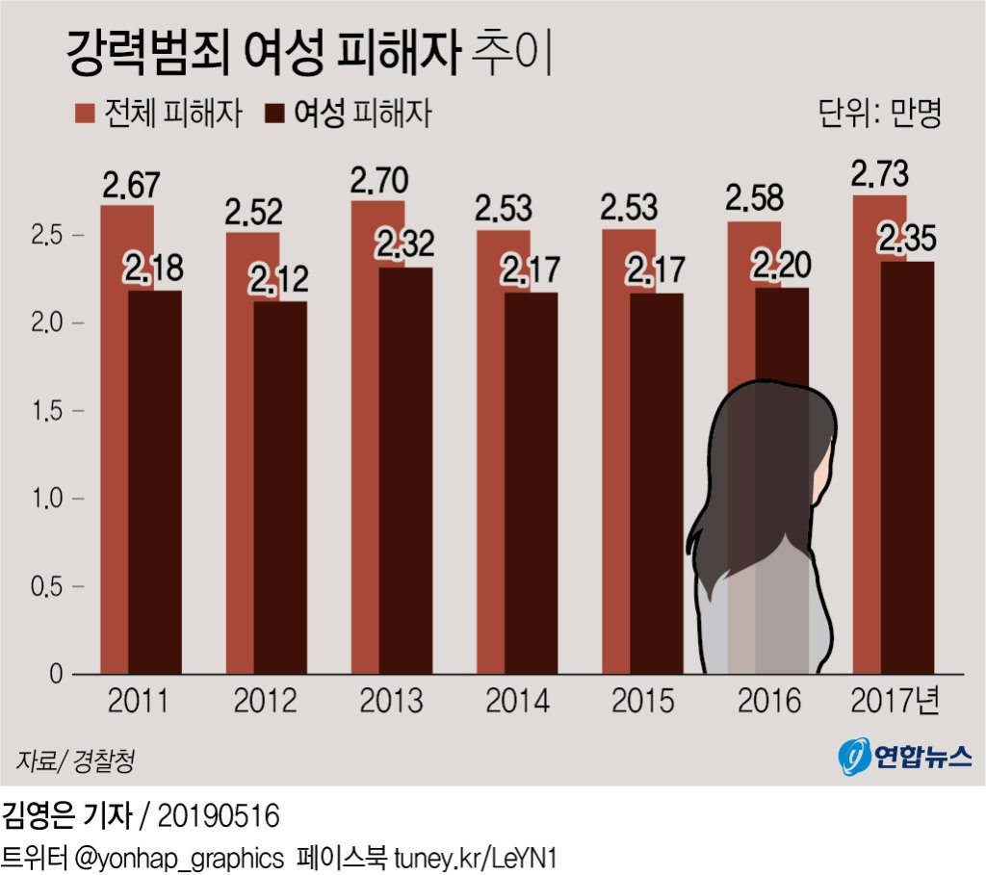
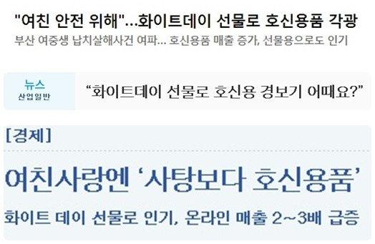
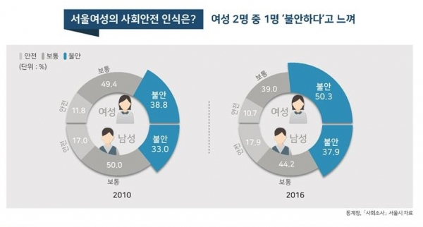

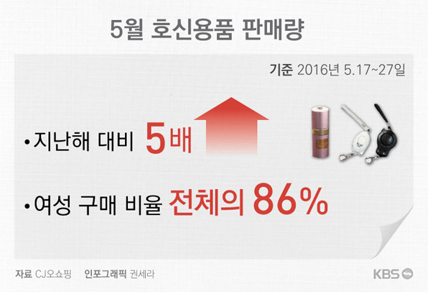
01 시장 변경
02 아이템 - 세분화
여성대상 범죄로 인한 여성의 두려움
호신용품 관심도 증가

Slide 6
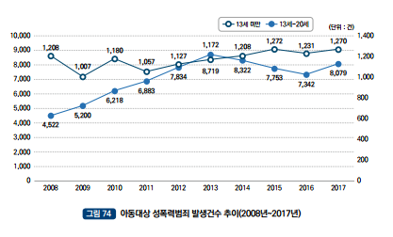
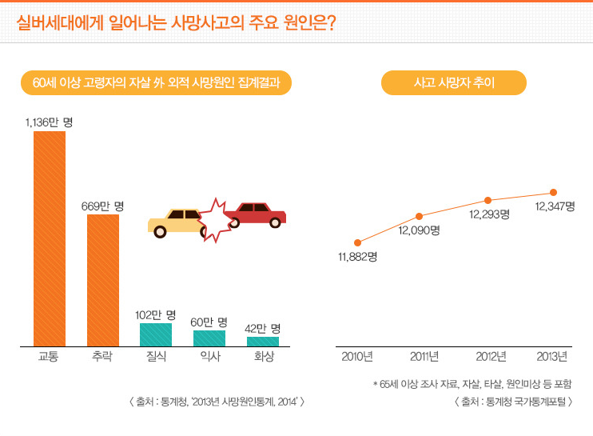
01 시장 변경
02 아이템 - 세분화
노인 대상 범죄와 사망사고 주 원인
아동 대상 범죄
교통사고 / 추락사고
10년 째 증가추세

Slide 7
02 제품 소개
포켓 보디가드 – 사회적 약자의 안전을 위한 자동경보 호출 시스템
GPS 사용자 위치 확인
알림 시스템
1) 어플을 통한 SOS 버튼 누르기
2) 기기에 부착된 버튼 누르기
3) 기기와 사용자의 거리 20M 멀어질 경우 90-130데시벨의 신호음 발생
4) 기기를 던지거나 세게 떨어트릴 경우 알람 발생
= 1분 내로 취소버튼 누르면 취소 가능
3. 특허 등록 1건 / 특허 출원 1건 – 출원 1건 진행 예정
Notes:
112 단점 : 18년 기준 오작동 건수가 20% 그러나 취소 버튼이 없음
지니콜 단점 : 에스원의 지니콜 홈페ㅣ지를 통해 지니콜 에스 서비스 가입해야 가능함 /

Slide 8
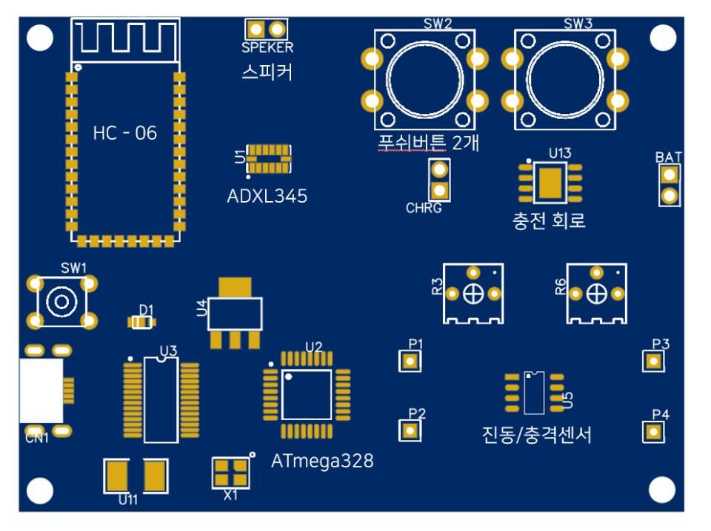
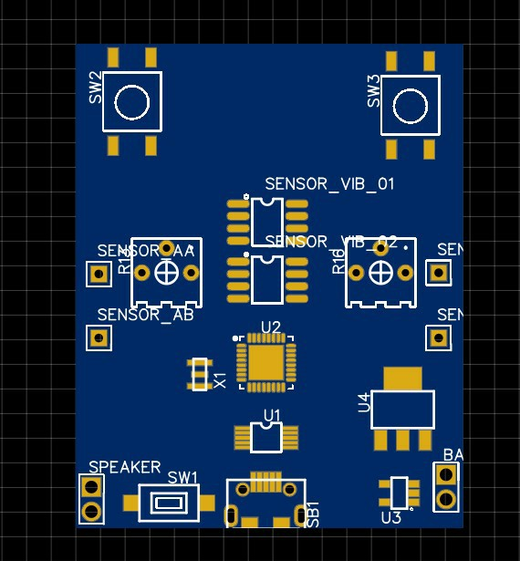
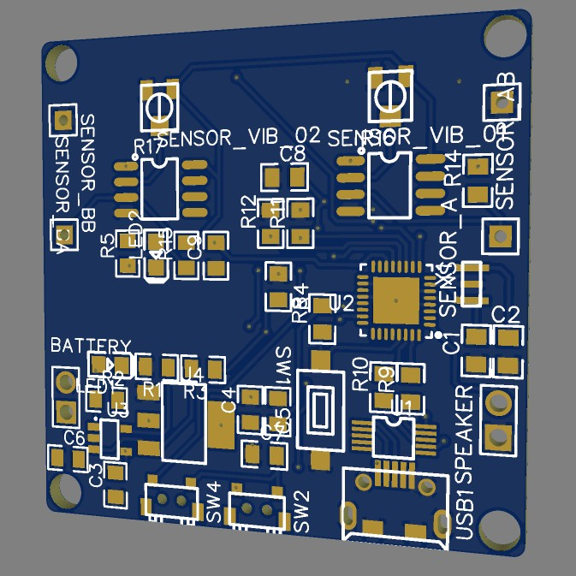
03 진행 상황
PCB (8ⅹ6)
PCB (4ⅹ6)
PCB (4ⅹ4)
PCB는 8x6에서 4x6으로 소형화
최종 PCB는 4x4 의 크기를 가짐

Slide 9
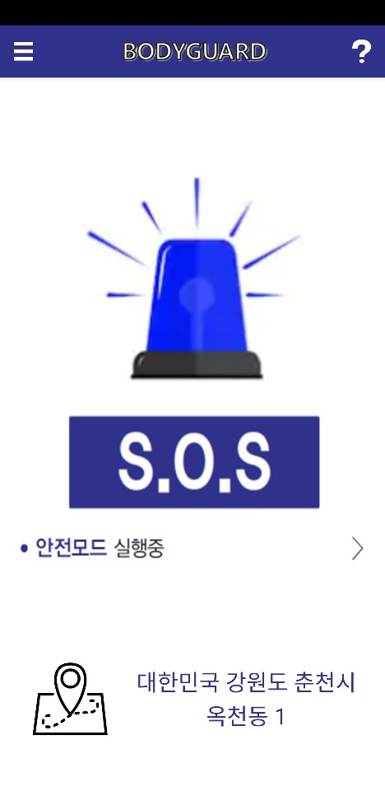
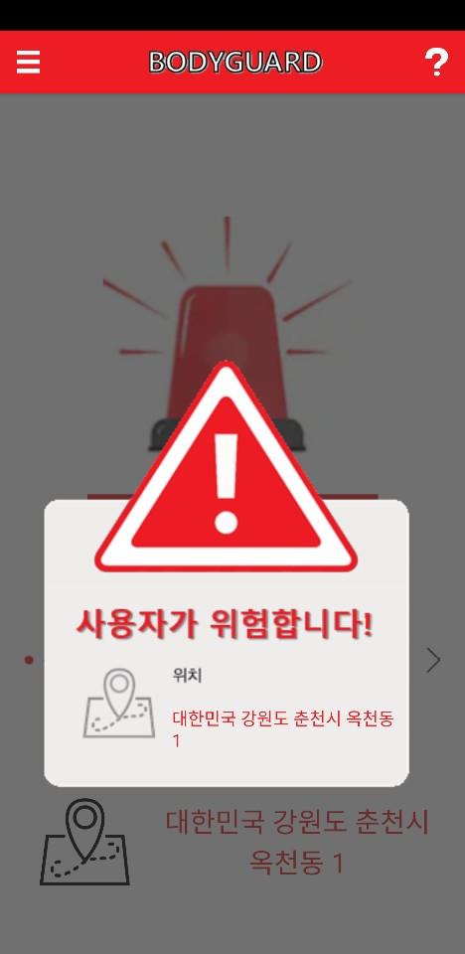
03 진행 상황
앱(안전모드)
앱(위급시)

Slide 10
03 진행상황 – BM
BM
기기판매
광고-인앱 광고를 통한 수익
저가형
여성
온라인 (소셜커머스)
유치원, 초등학교 학부모 대상
양로원 (요양병원 조무사)
고가형
월정액 납부
- 부가 서비스 제공
(디바이스 관리&데이터 분석)
커스터 마이징 – 업체별 맞춤 제작

Slide 11
04 향후 계획
샘플로 시제품 만들기
2. 외관 디자인 설계 중
3. 앱 기능 개선
4. 동아리 내부에서 테스트 후 교내에서 진행 예정
Notes:
달리거나 구르는 등 다양한 위험 상황을 예측할 수
있도록 고도화 하여 위험 상황에 대한 행동 예측 능력을 높여 나갈 계획
최종 목표는 시제품 판매

Slide 12
모두가 안전하고 행복한 세상
사회적 약자가 위험으로부터 안전한 세상
SD가 해내겠습니다.
한림대학교 창업동아리 SD
이상우
김기태
유안나

